Slide 1
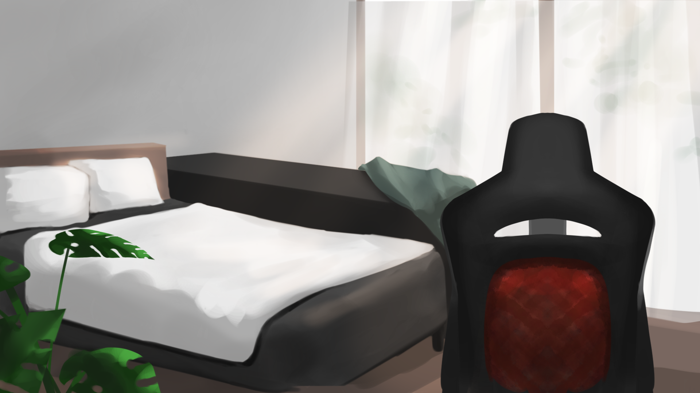
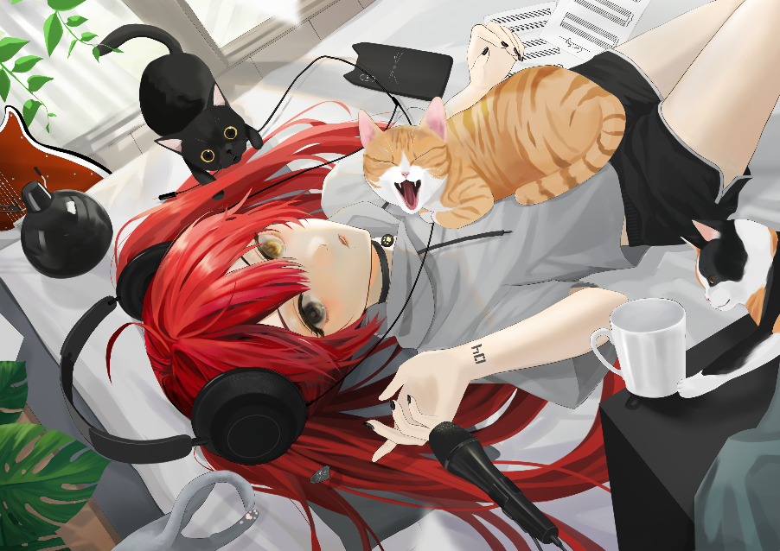
自我介紹
Notes:
這是我自己畫的

Slide 2
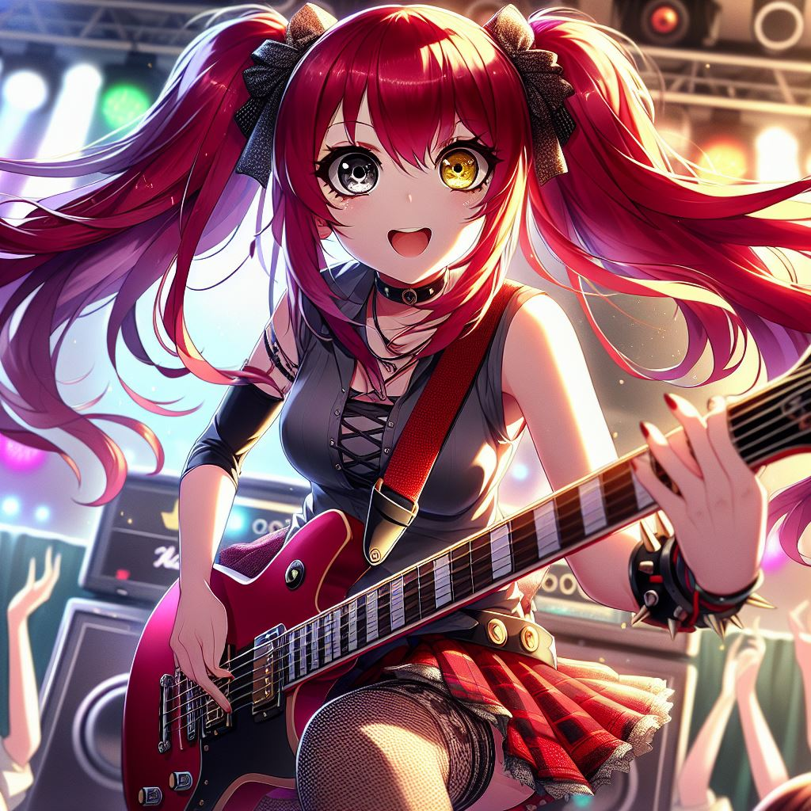
目標
Notes:
目標：主角綾目前是創作搖滾歌手，目前雖然小有名氣但從未公開演出，他希望有朝一日能成為獨當一面的獨立搖滾歌手，用自己創作的歌曲去感動更多人。
外觀上是紅髮雙馬尾的女高中生，因為小時候曾經經歷恐攻事件，身體有一半是人造的，因此眼睛是一半金一半黑
他的音樂是結合電子吉他，平日總是透過網路分享自己的創作，靈感也是透過在網路上默默觀察人群發想，請幫我根據以上資訊生成圖片。

Slide 3
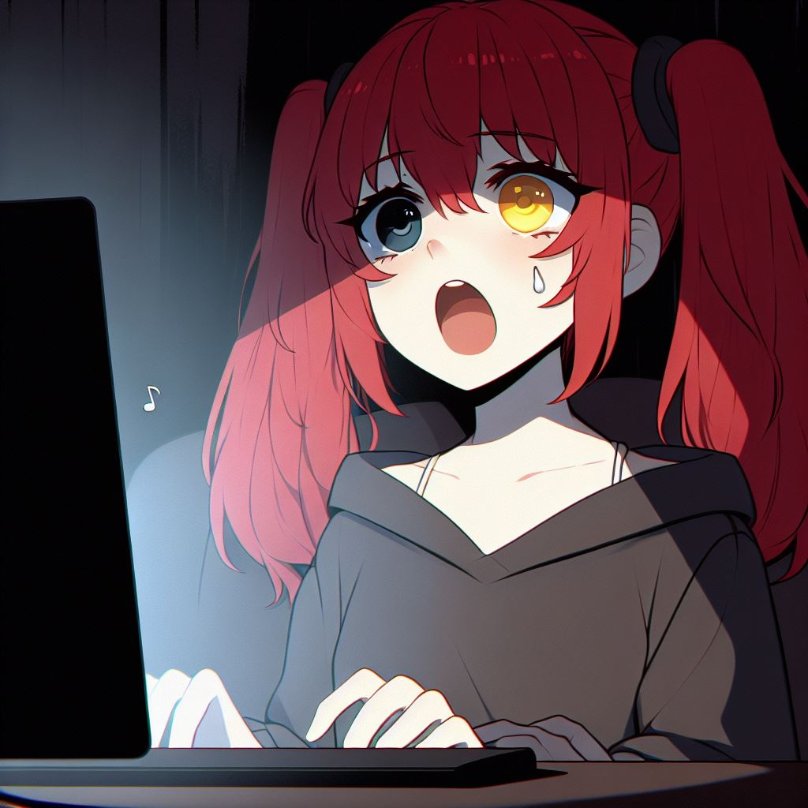
阻礙
Notes:
阻礙：他在陰暗的房間看電腦，然後他哭了

Slide 4
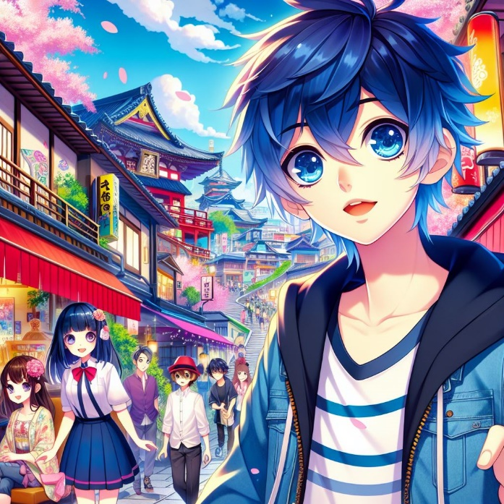
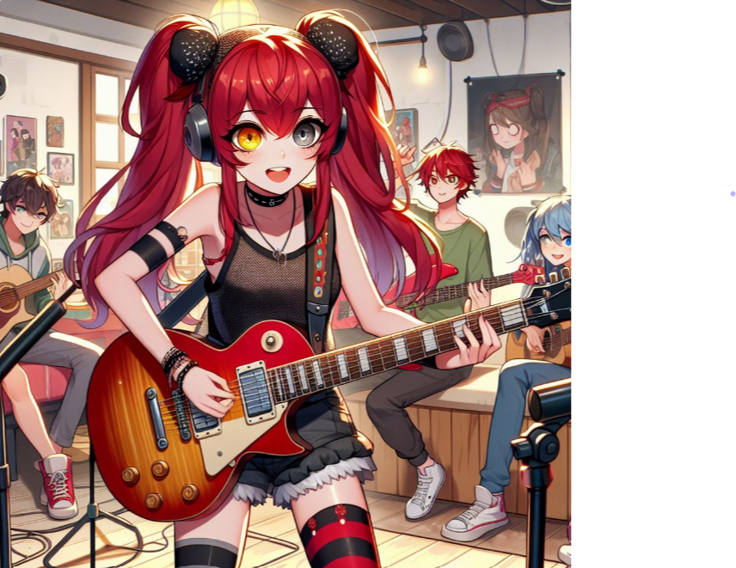
努力
Notes:
努力：有五個人在練習室，也包括綾，可以加入其他細節，例如他們手中拿著的樂器或是練習室內部的佈置。

Slide 5
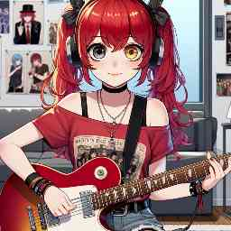
結果
Notes:
結果：

Slide 6
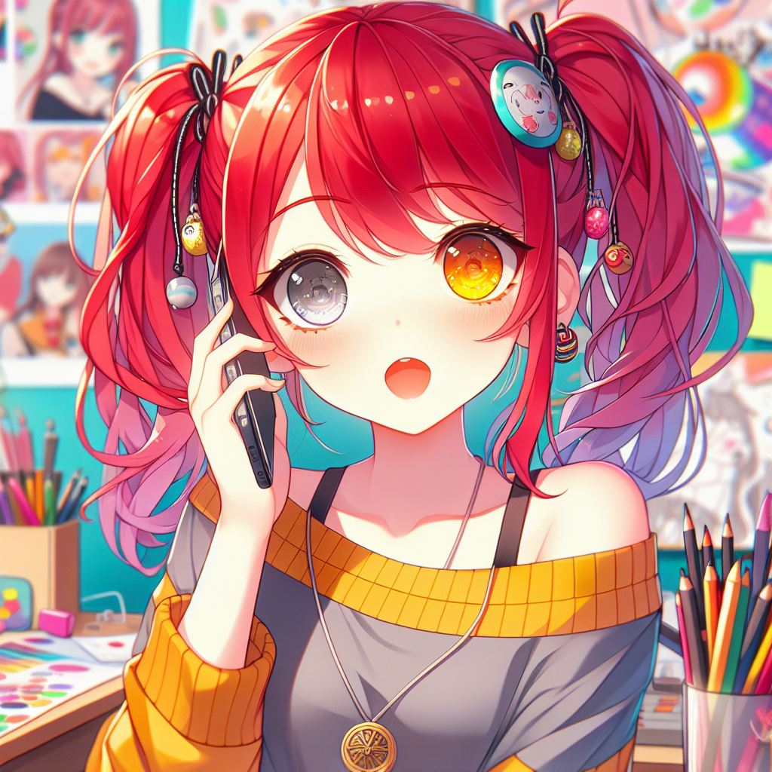
意外
Notes:
意外：紅髮雙馬尾的女生，右眼是灰色，左眼是金色，用日本動漫風格生成圖片，正在講電話

Slide 7
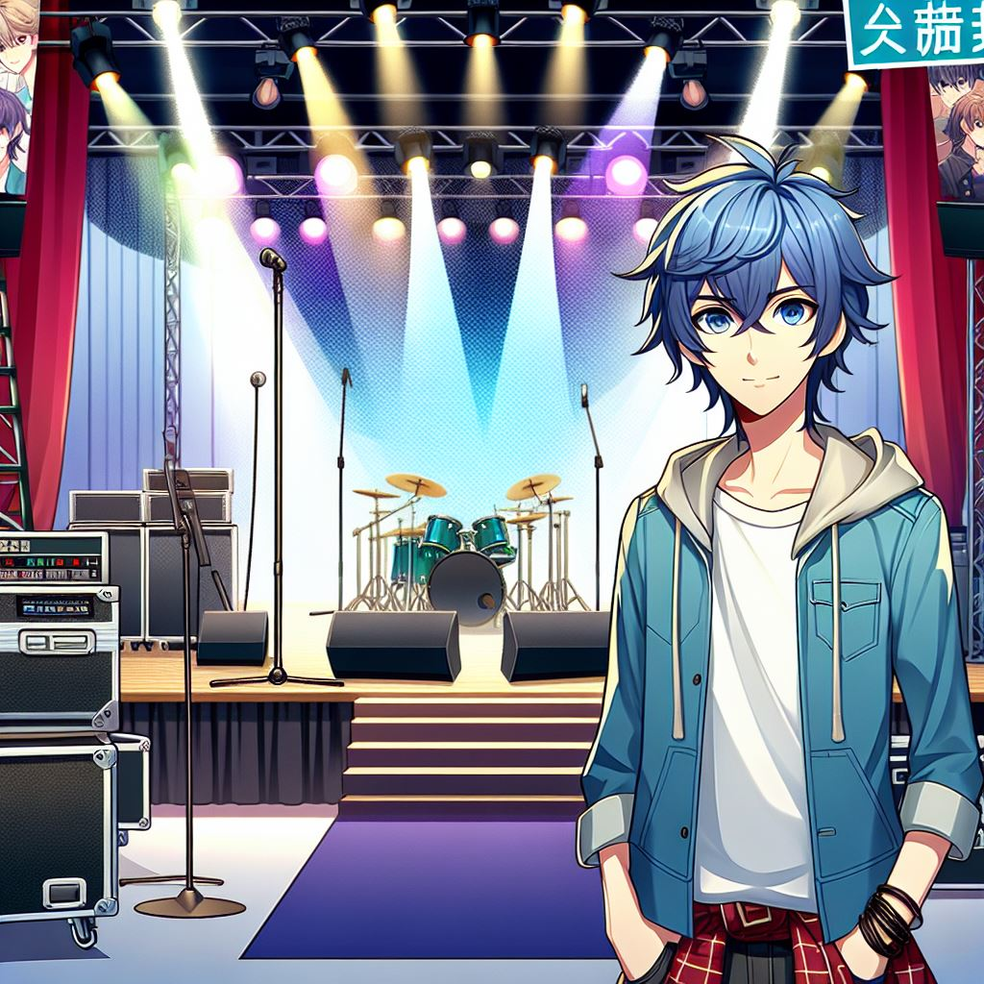
轉彎
Notes:
轉彎：藍色頭髮的男生朋友，用日本動漫風格生成圖片，背景是舞台後台

Slide 8
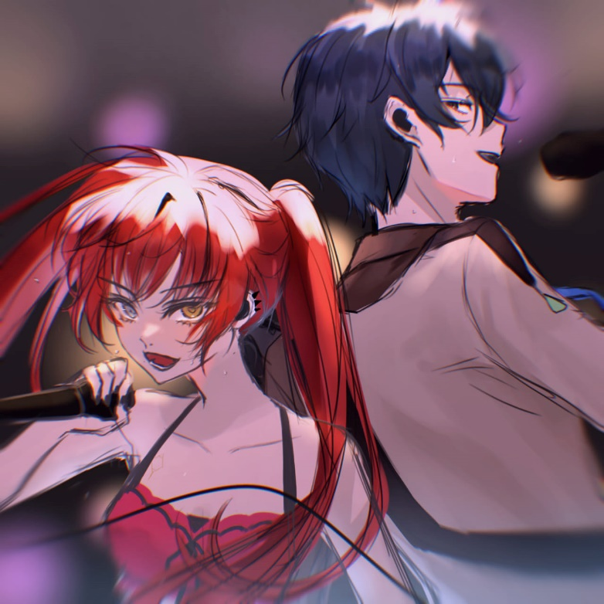
結局
Notes:
結局：

